Slide 1



一、人员及其组织:
体质测试数据分析及可视化设计PPT

Slide 2
摘 要
随着科学技术的飞速发展，社会的方方面面、各行各业都在努力与现代的先进技术接轨，通过科技手段来提高自身的优势，体质测试数据分析及可视化设计当然也不能排除在外。体质测试数据分析及可视化设计是以实际运用为开发背景，运用软件工程原理和开发方法，采用springboot框架构建的一个管理系统。整个开发过程首先对软件系统进行需求分析，得出系统的主要功能。接着对系统进行总体设计和详细设计。总体设计主要包括系统功能设计、系统总体结构设计、系统数据结构设计和系统安全设计等；详细设计主要包括系统数据库访问的实现，主要功能模块的具体实现，模块实现关键代码等。最后对系统进行功能测试，并对测试结果进行分析总结，得出系统中存在的不足及需要改进的地方，为以后的系统维护提供了方便，同时也为今后开发类似系统提供了借鉴和帮助。这种个性化的网上体质测试数据分析及可视化设计特别注重交互协调与管理的相互配合，激发了管理人员的创造性与主动性，对体质测试数据分析及可视化设计而言非常有利。

Slide 3
背景及意义
随着社会的快速发展，计算机的影响是全面且深入的。人们生活水平的不断提高，日常生活中人们对体质测试数据分析及可视化设计方面的要求也在不断提高，体质测试数据分析的数量更是不断增加，使得体质测试数据分析及可视化设计的开发成为必需而且紧迫的事情。体质测试数据分析及可视化设计主要是借助计算机，通过对体质测试数据分析及可视化设计所需的信息管理，增加学生的选择，同时也方便对广大体质测试数据分析及可视化设计的及时查询、修改以及对体质测试数据分析及可视化设计的及时了解。体质测试数据分析及可视化设计对学生带来了更多的便利，该系统通过和数据库管理系统软件协作来满足学生的需求。计算机技术在现代管理中的应用，使计算机成为人们应用现代技术的重要工具。能够有效的解决获取信息便捷化、全面化的问题，提高效率。

Slide 4
研究的内容
目前许多人仍将传统的纸质工具作为信息管理的主要工具，而网络技术的应用只是起到辅助作用。在对网络工具的认知程度上，较为传统的office软件等仍是人们使用的主要工具，而相对全面且专业的体质测试数据分析及可视化设计的信息管理软件仍没有得到大多数人的了解或认可。本选题则旨在通过标签分类管理等方式，实现管理员：管理员：首页、个人中心、学生管理、教师管理、日常运动管理、运动分析管理、成绩信息管理、论坛管理、系统管理，学生；首页、个人中心、日常运动管理、运动分析管理、成绩信息管理、论坛管理，教师；首页、个人中心、日常运动管理、运动分析管理、成绩信息管理、系统管理，前台首页；首页、论坛信息、公告信息、个人中心、后台管理、客服功能。体质测试数据分析及可视化设计信息管理功能，从而达到对体质测试数据分析及可视化设计信息的高效管理。

Slide 5
Spring Boot框架
Spring Boot是Pivotal团队的一个新框架，旨在简化新Spring应用程序的初始设置和开发。该框架使用特定的配置方法，无需开发人员定义样板配置。通过这种方式，Spring Boot旨在成为蓬勃发展的快速应用程序开发领域的领导者。
Spring Boot特点：
1、创建一个单独的Spring应用程序；
2、嵌入式Tomcat，无需部署WAR文件；
3、简化Maven配置；
4、自动配置Spring；
5、提供生产就绪功能，如指标，健康检查和外部配置；
6、绝对没有代码生成和XML的配置要求；

Slide 6
系统结构图

Slide 7
成绩信息图

Slide 8

管理员登录模块

Slide 9
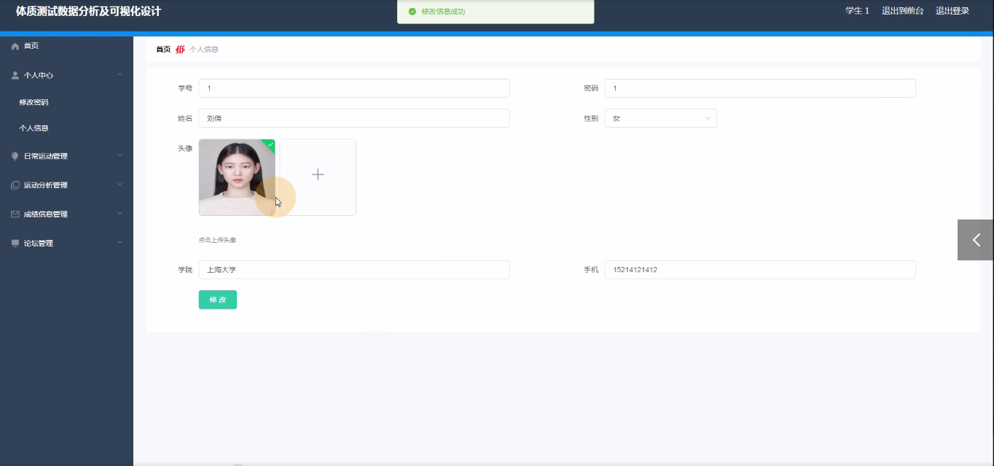
学生功能模块

Slide 10
系统测试
程序设计不能保证没有错误，这是一个开发过程，在错误或错误的过程中都是难以避免的。虽然这是不可避免的，但我们不能使这些错误始终存在于系统中，错误可能会造成无法估量的后果，如系统崩溃，安全信息泄露，系统无法正常启动等，为了避免这些问题，我们需要测试程序，再测试过程中发现问题，并纠正它们，从而使系统更长时间稳定成熟。本章的作用是发现这些问题，并对其进行修改，虽然耗时费力，但对于长期使用而言是非常重要和必要系统的开发。
软件在设计后必须进行测试，调试过程中使用的方法是软件测试方法。在开发新软件时，系统测试是检查软件是否合格的关键步骤，以及是否符合设计目标的参考。测试主要是查看软件中数据的准确性，正确的操作与否，以及操作的结果，还有哪些方面需要改进。

Slide 11
系统测试方法
在对体质测试数据分析及可视化设计进行测试的时候在找到问题的情况下必须在第一时间找到解决问题的办法，不要存在侥幸的心理，这样才能让体质测试数据分析及可视化设计开发的质量可以过关，并且开发的周期会大大缩短，还有就是在测试时，不要出现重复性的错误，遇到一个错误问题，要将整个体质测试数据分析及可视化设计开发所牵扯的该问题都必须一一解决，提高体质测试数据分析及可视化设计平台的安全性、稳定性。

Slide 12
结 论
此时项目已经完成，即使实施的时间不是很长，但是这个过程中需要准备很长的一段时间去对系统设计开发所实际到的技术进行学习。在学习的过程中，我逐渐认识得到了我自身存在的一些不足。对于一些控制是必要的应用技能，能够理解，整个过程中仅仅是一个掌握了常用的性能和控制方法，我觉得挺容易的。从该系统中，系统的分析和设计的调查数据，并且已经经历了几个月，并努力几个月，该系统已经完成。很显然，该系统仍有很多不成熟，在系统设计过程中有许多技术缺陷存在。在设计的过程中也涉及到了很多自己无法解决的问题，主要通过找专业的网站和论坛来解决这些问题，对于圆满完成我的毕业设计，他们也贡献了很大一部分力量。系统的开发环境和配置都是可以自行安装的，系统使用springboot框架开发工具，使用比较成熟的Mysql数据库进行对系统前台及后台的数据交互，根据技术语言对数据库，结合需求进行修改维护，可以使得系统运行更具有稳定性和安全性，从而完成实现系统的开发。

Slide 13
参考文献
[[1]范立峰，乔世全，程文彬 springboot框架程序设计 人民邮电大学出版社 2019。
[2]西尔伯沙茨(Silberschatz.A.) . 计算机科学丛书：数据库系统概念(原书第6版)[M]. 机械工业出版社,2018,03．。
[3]陈雄华 企业应用开发详解 电子大学出版社，2017。
[4]李宁springboot框架 Web开发技术大全--springboot框架+Servlet清华大学出版社，2018。
[5]聂哲 springboot框架动态WEB技术实例教程。
[6]李绪成，闫海珍 springboot框架 Web开发教程—入门与提高篇(springboot框架+Servlet) 清华大学出版社 2017。
[7]史胜辉，王春明，沈学华 springboot框架EE基础教程 清华大学出版社 2019 。
[8][8] Symfon,Cakespringboot框架,Zend Bartosz Porebski,Karol Przystalski,Leszek Nowak, 付勇. springboot框架高级编程:应用[M]. 清华大学出版社,2017,02.

Slide 14
感谢聆听

